Slide 1
Еволюція GPU
Доброго дня!

Slide 2
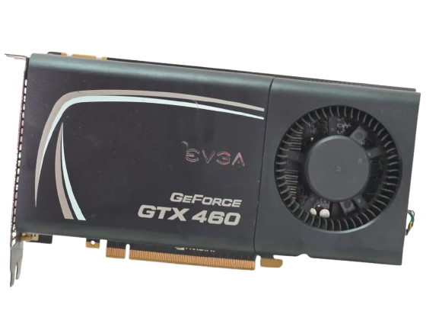
GPU у 2010 році
Сьогодні я пропоную вам коротку, але цікаву подорож у світ технологій — поговоримо про те, як відеокарти, або GPU, всього за 15 років перетворилися зі звичайної деталі комп’ютера на справжній двигун сучасних інновацій. Ще приблизно у 2010 році відеокарту сприймали доволі просто: це був компонент для ігор. Вона відповідала за якість графіки, робила зображення плавним і приємним для ока — і на цьому її роль ніби закінчувалася. Але виникає логічне питання: чи це справді все, на що вона здатна? Як показав розвиток технологій — далеко ні.

Slide 3
__________________________
Справжній перелом стався з появою GeForce GTX 480. Вона фактично відкрила нову еру, показавши, що GPU можуть працювати не лише з графікою. Завдяки архітектурі Fermi та технології CUDA відеокарти почали активно використовувати для складних обчислень — у науці, інженерії, моделюванні та навіть у перших системах штучного інтелекту.
Після цього ринок буквально “ожив”. NVIDIA та AMD вступили в активну конкуренцію, постійно вдосконалюючи свої продукти. Наприклад, GTX 580 виправила помилки попередньої моделі, а Radeon HD 6970 запропонувала користувачам хорошу продуктивність за доступнішу ціну. Відеокарти ставали дедалі потужнішими, але водночас росло й їхнє енергоспоживання — і це ставало новим викликом.

Slide 4
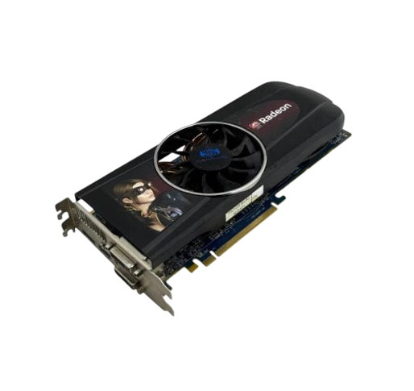
Новий етап розвитку GPU
У 2012 році з’явилася Radeon HD 7970 — ще один важливий крок уперед. Вона отримала архітектуру GCN, яка значно краще підходила для складних обчислювальних задач. Саме з цього моменту GPU почали впевнено переходити від вузькоспеціалізованих графічних пристроїв до універсальних обчислювальних інструментів. NVIDIA швидко відреагувала, представивши GTX 680. Тут акцент зробили не тільки на продуктивності, а й на енергоефективності. З’явилися технології GPU Boost і NVENC: одна автоматично підвищувала продуктивність, інша — значно спрощувала кодування відео. Це відкрило нові можливості для стримерів, блогерів і всіх, хто працює з відео.

Slide 5
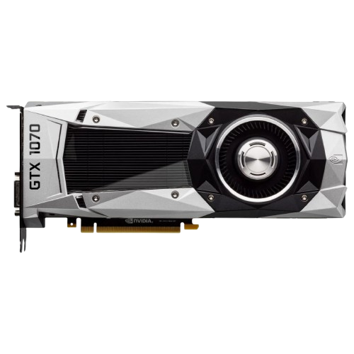
Флагманські моделі
Згодом на ринку з’явилися флагманські моделі, такі як GTX Titan. Вона стала своєрідним містком між ігровими та професійними рішеннями. AMD, у свою чергу, відповіла моделлю R9 290X — і конкуренція лише загострилася, що пішло на користь користувачам. Окремо варто згадати GTX 750 Ti, яка вийшла у 2014 році. Вона продемонструвала важливу зміну підходу: тепер головне — не тільки “більше потужності”, а “більше ефективності”. Іншими словами, більше результату при менших витратах енергії.

Slide 6
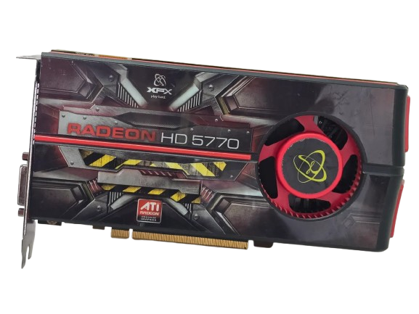
________________
Цю ідею успішно підхопили GTX 970 та GTX 980. Вони швидко здобули популярність, тому що пропонували саме те, що потрібно більшості користувачів: баланс між ціною, продуктивністю та енергоспоживанням. Отже, за ці 15 років відеокарти пройшли справді вражаючий шлях. Від простого інструмента для ігор вони перетворилися на універсальні обчислювальні системи, без яких важко уявити сучасний світ технологій.

Slide 7

__________________________
Сьогодні GPU використовуються далеко за межами геймінгу. Вони лежать в основі штучного інтелекту, допомагають обробляти відео, застосовуються в науці й навіть у сучасних автомобілях. І, схоже, це лише початок. У майбутньому їхня роль стане ще більш значущою. пожешь етот ектст полностю использовать и поделить его для меня что я мог сделать презентацію

